Slide 1
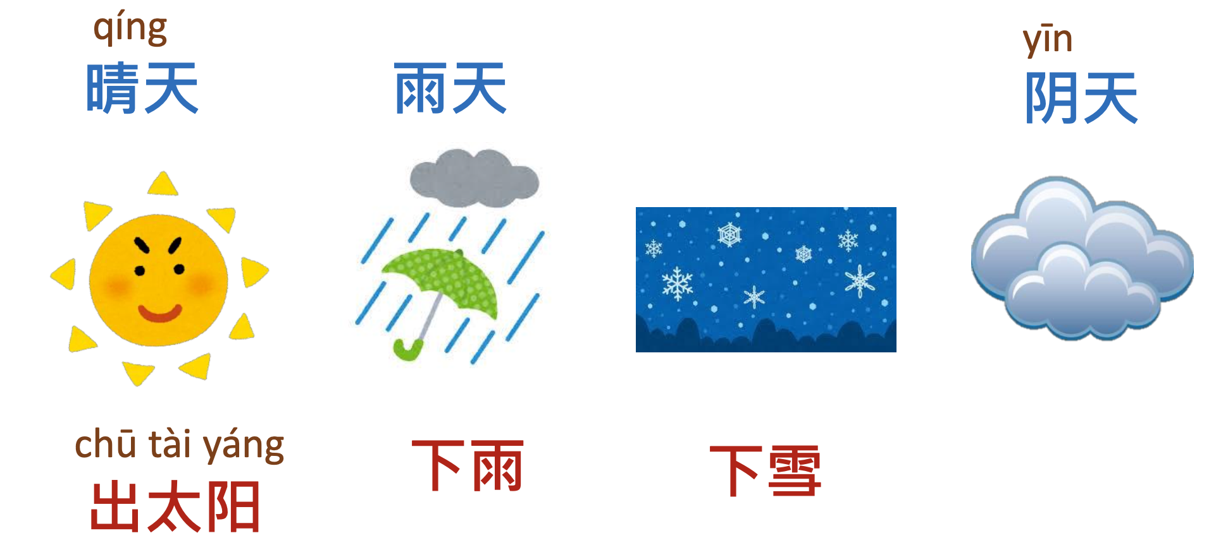
L11
天气

Slide 2
不但…而且
100元
这件衣服不但很漂亮，而且很便宜。

Slide 3
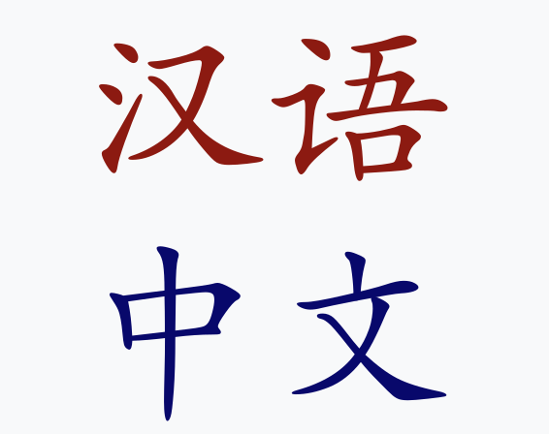
不但……而且……
捷克语
她不但会______而且会______ 。

Slide 4
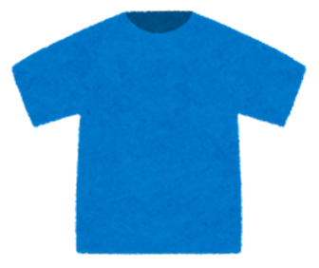
bǐ
A 比 B +Adj
22900元
290元
粉红色的衣服比蓝色的衣服贵。

Slide 5
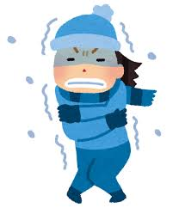
bǐ
gèng
A 比 B +还、更 Adj
捷克 | 斯洛伐克 | 乌克兰 | 韩国
5゜ | 3゜ | -2゜ | -8゜
练习
A:捷克很冷，_____呢?
B: ______比捷克更冷。

Slide 6
bǐ
A 比 B +Adj+一点/得多/多了
王朋
哥哥
王朋的哥哥比王朋高一点。
王朋的比他的哥哥矮一点。
188CM
190CM

Slide 7
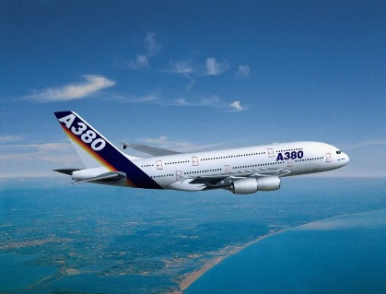
A比B + Adj+一点/得多/多了
快/慢
方便/不方便

Slide 8
..了
a change of status
练习
我以前不会_____，现在会___了。

Slide 9
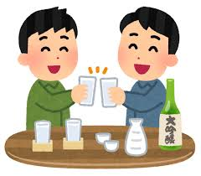
S+会+V
will
18:00
语法课 | 16:00-17:40
明天下课以后，我们会去喝酒、聊天。
Notes:
语法课几点下课

Slide 10
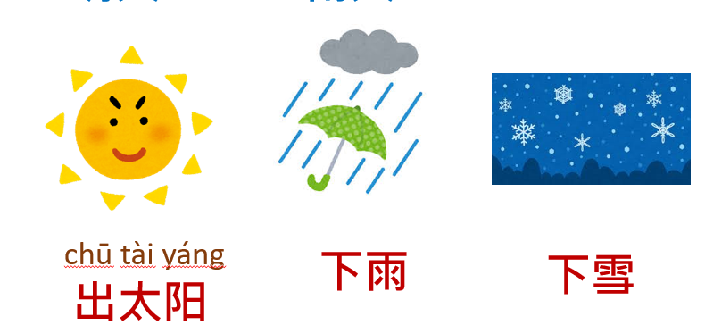
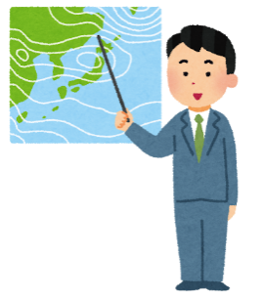
S+会/不会+V
Sunday | Monday | Tuesday | Wednesday | Thursday | Friday | Saturday
12 | 13 | 14 | 15 | 16 | 17 | 18
will
练习
Q: 天气预报说________会______吗?
A: 天气预报说_____不会_____，____会____。

Slide 11
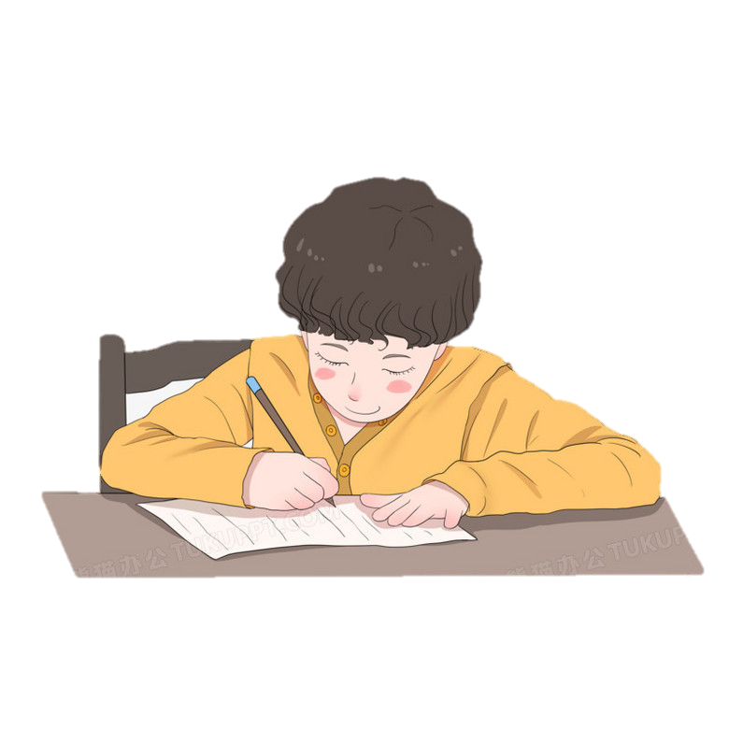
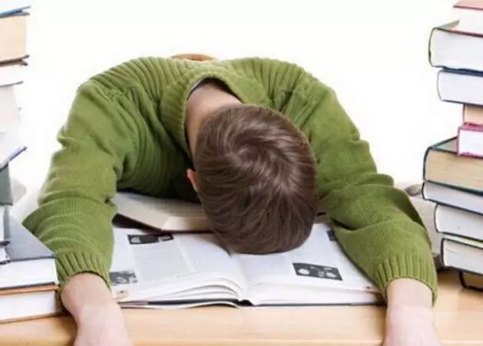
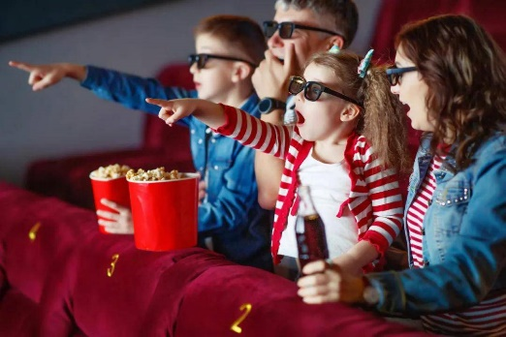
S+会/不会+V
A: 你明天会出去吗？
B: ___________________，我明天要写作业。
我明天不会出去
你明年要找工作吗
我不会去看电影
A: ______________________?
B: 不会，我明年要上学。
我这几天很累，_________________。
×

Slide 12
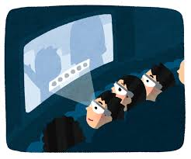
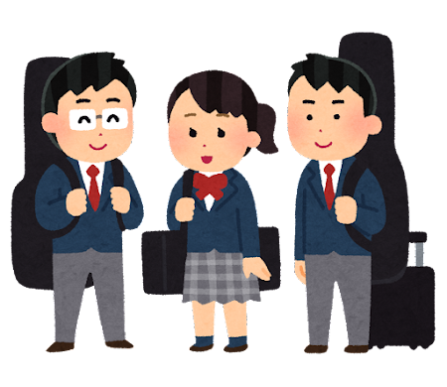
Adj+(一)点
(slight qualification)
电影要开始了，
我们快点进去吧!
20:00
19:55
Notes:
电影几点开始?现在几点?

Slide 13
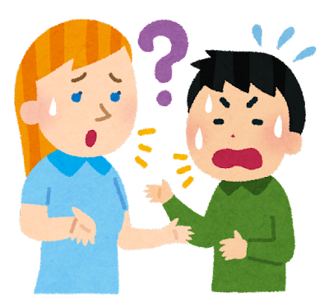
Adj+(一)点
(slight qualification)
你说话说得太快了，请说慢一点。

Slide 14
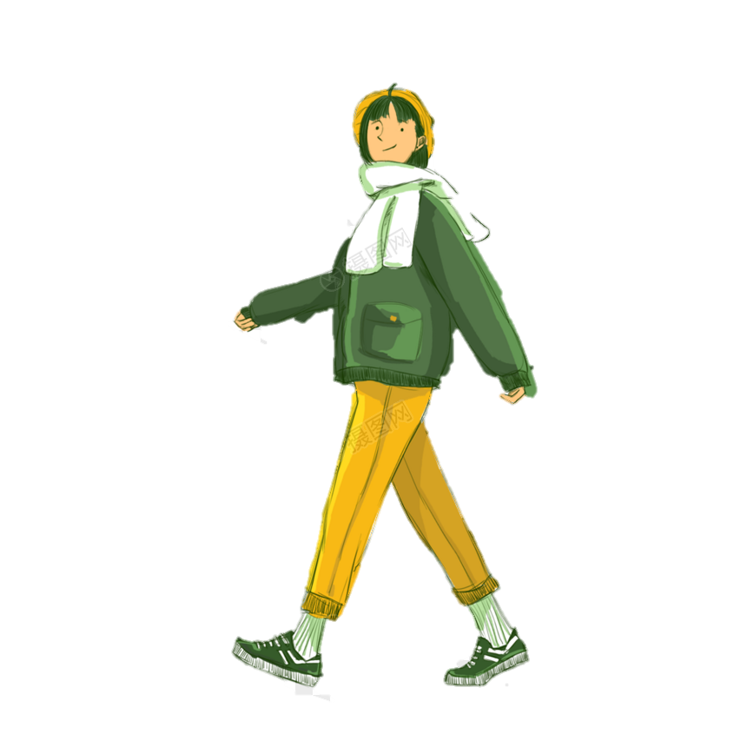
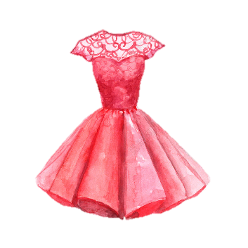
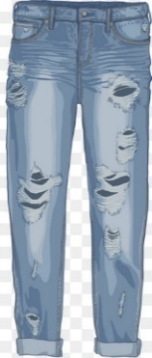
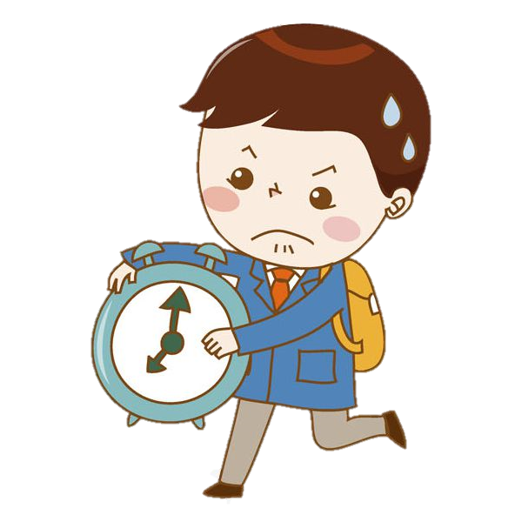
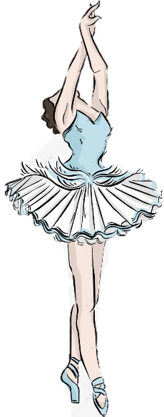
Adj+(一)点 补全句子
快点
慢点
难点
好点
坏点
多一点
少一点
高一点
矮一点
冷一点
热一点
暖和一点
早一点
晚一点
你走路走得太快了，__________。
A：你觉得我穿长裤好还是裙子好？
B： 裙子________。
3. 你上学要迟到了，你走________。
4. 滑冰比跳舞__________。

Slide 15
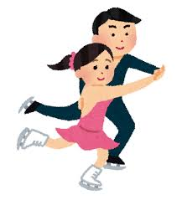
yòu
S+又+V
again
上个月
这个月
滑冰
他们上个月一起去滑冰，这个月又去了。

Slide 16
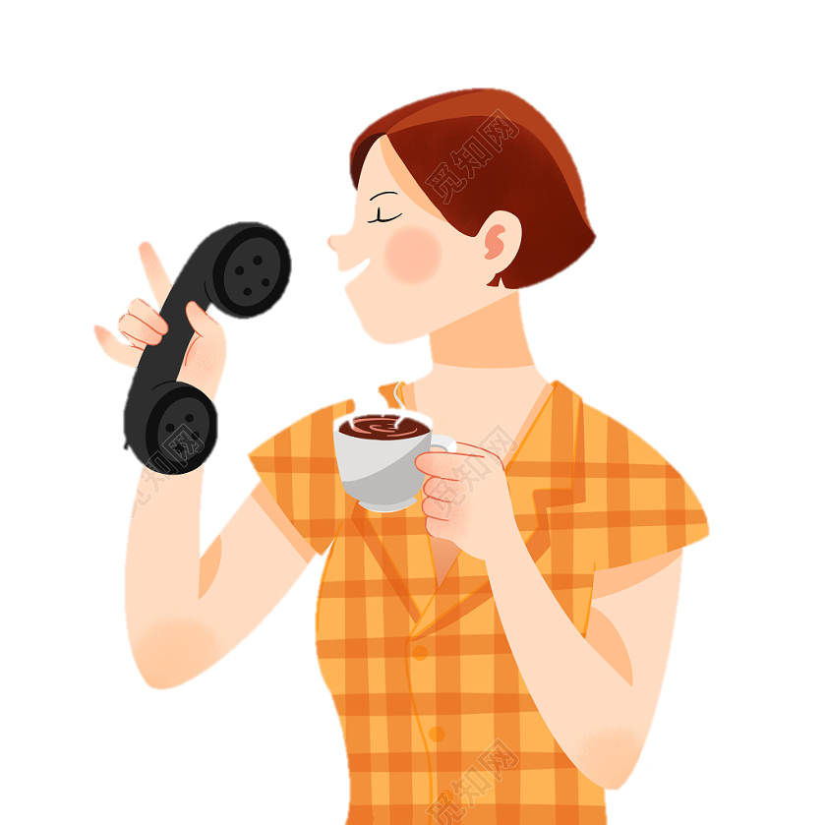
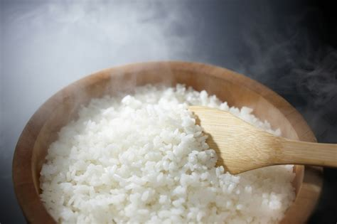
S+又+V
我的朋友上个星期给我打电话，这个星期__________。
昨天______，今天________。
_______________________________。

Slide 17
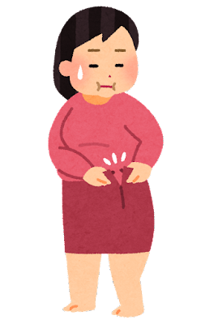
Adj/v+是+ Adj/v，可是/但是….
(the speaker accepts the validity of a certain point of view but wishes to offer an alternative perspective.)
便宜是便宜，
但是大小不合适。
这件裙子很便宜，
你要买吗?
129元

Slide 18
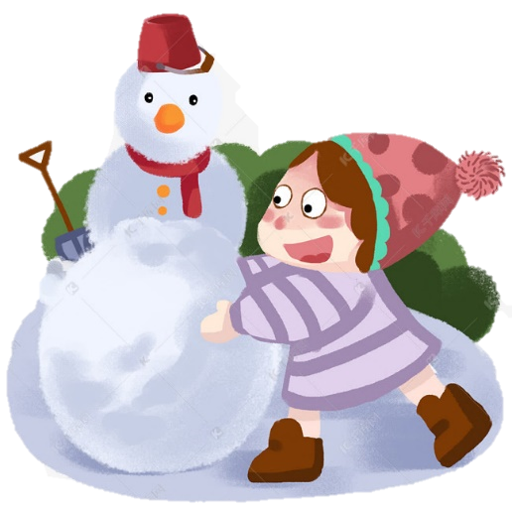
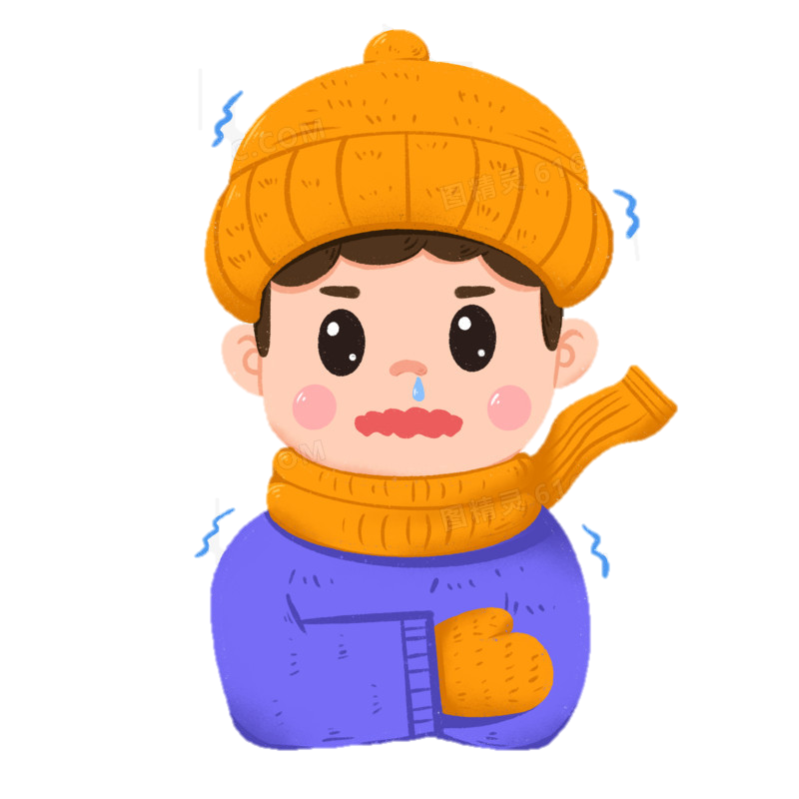
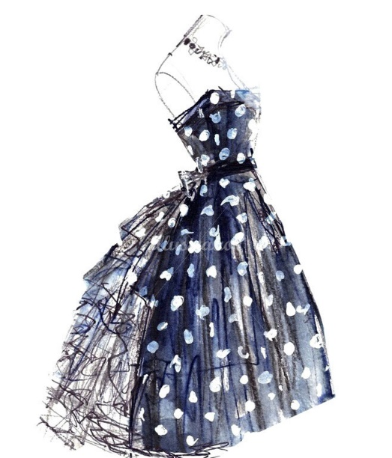
Adj/v+是+Adj/v, 可是/但是…
A：你喜欢学中文吗？
B：_____________________________。
喜欢是喜欢，但是有点难
A: 下雪了，你想出去玩雪吗？
B: ___________________________。
想玩是想玩，但是很冷
A: 这条裙子很漂亮，你要买吗？
B: _____________________________。
漂亮是漂亮，但是不暖和
×暖和

Slide 19
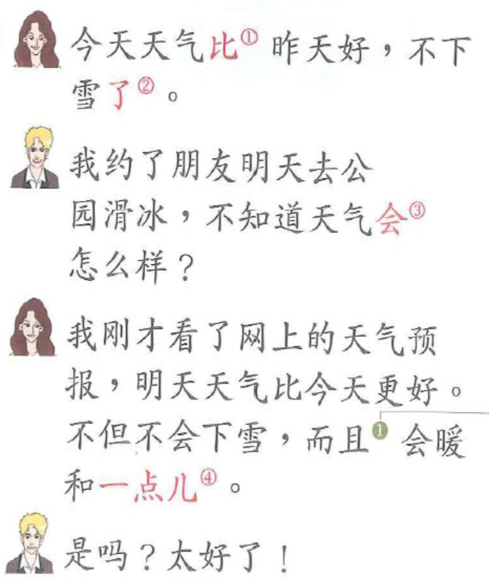
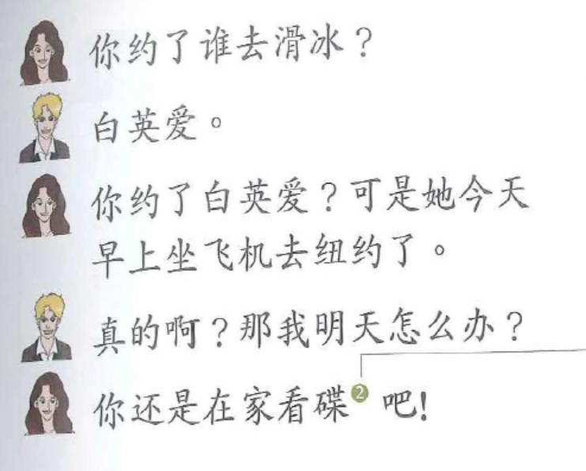
__
影片

Slide 21
天气预报
A: 天气预报说什么？
B: 天气预报说：“明天会_____。”

Slide 22
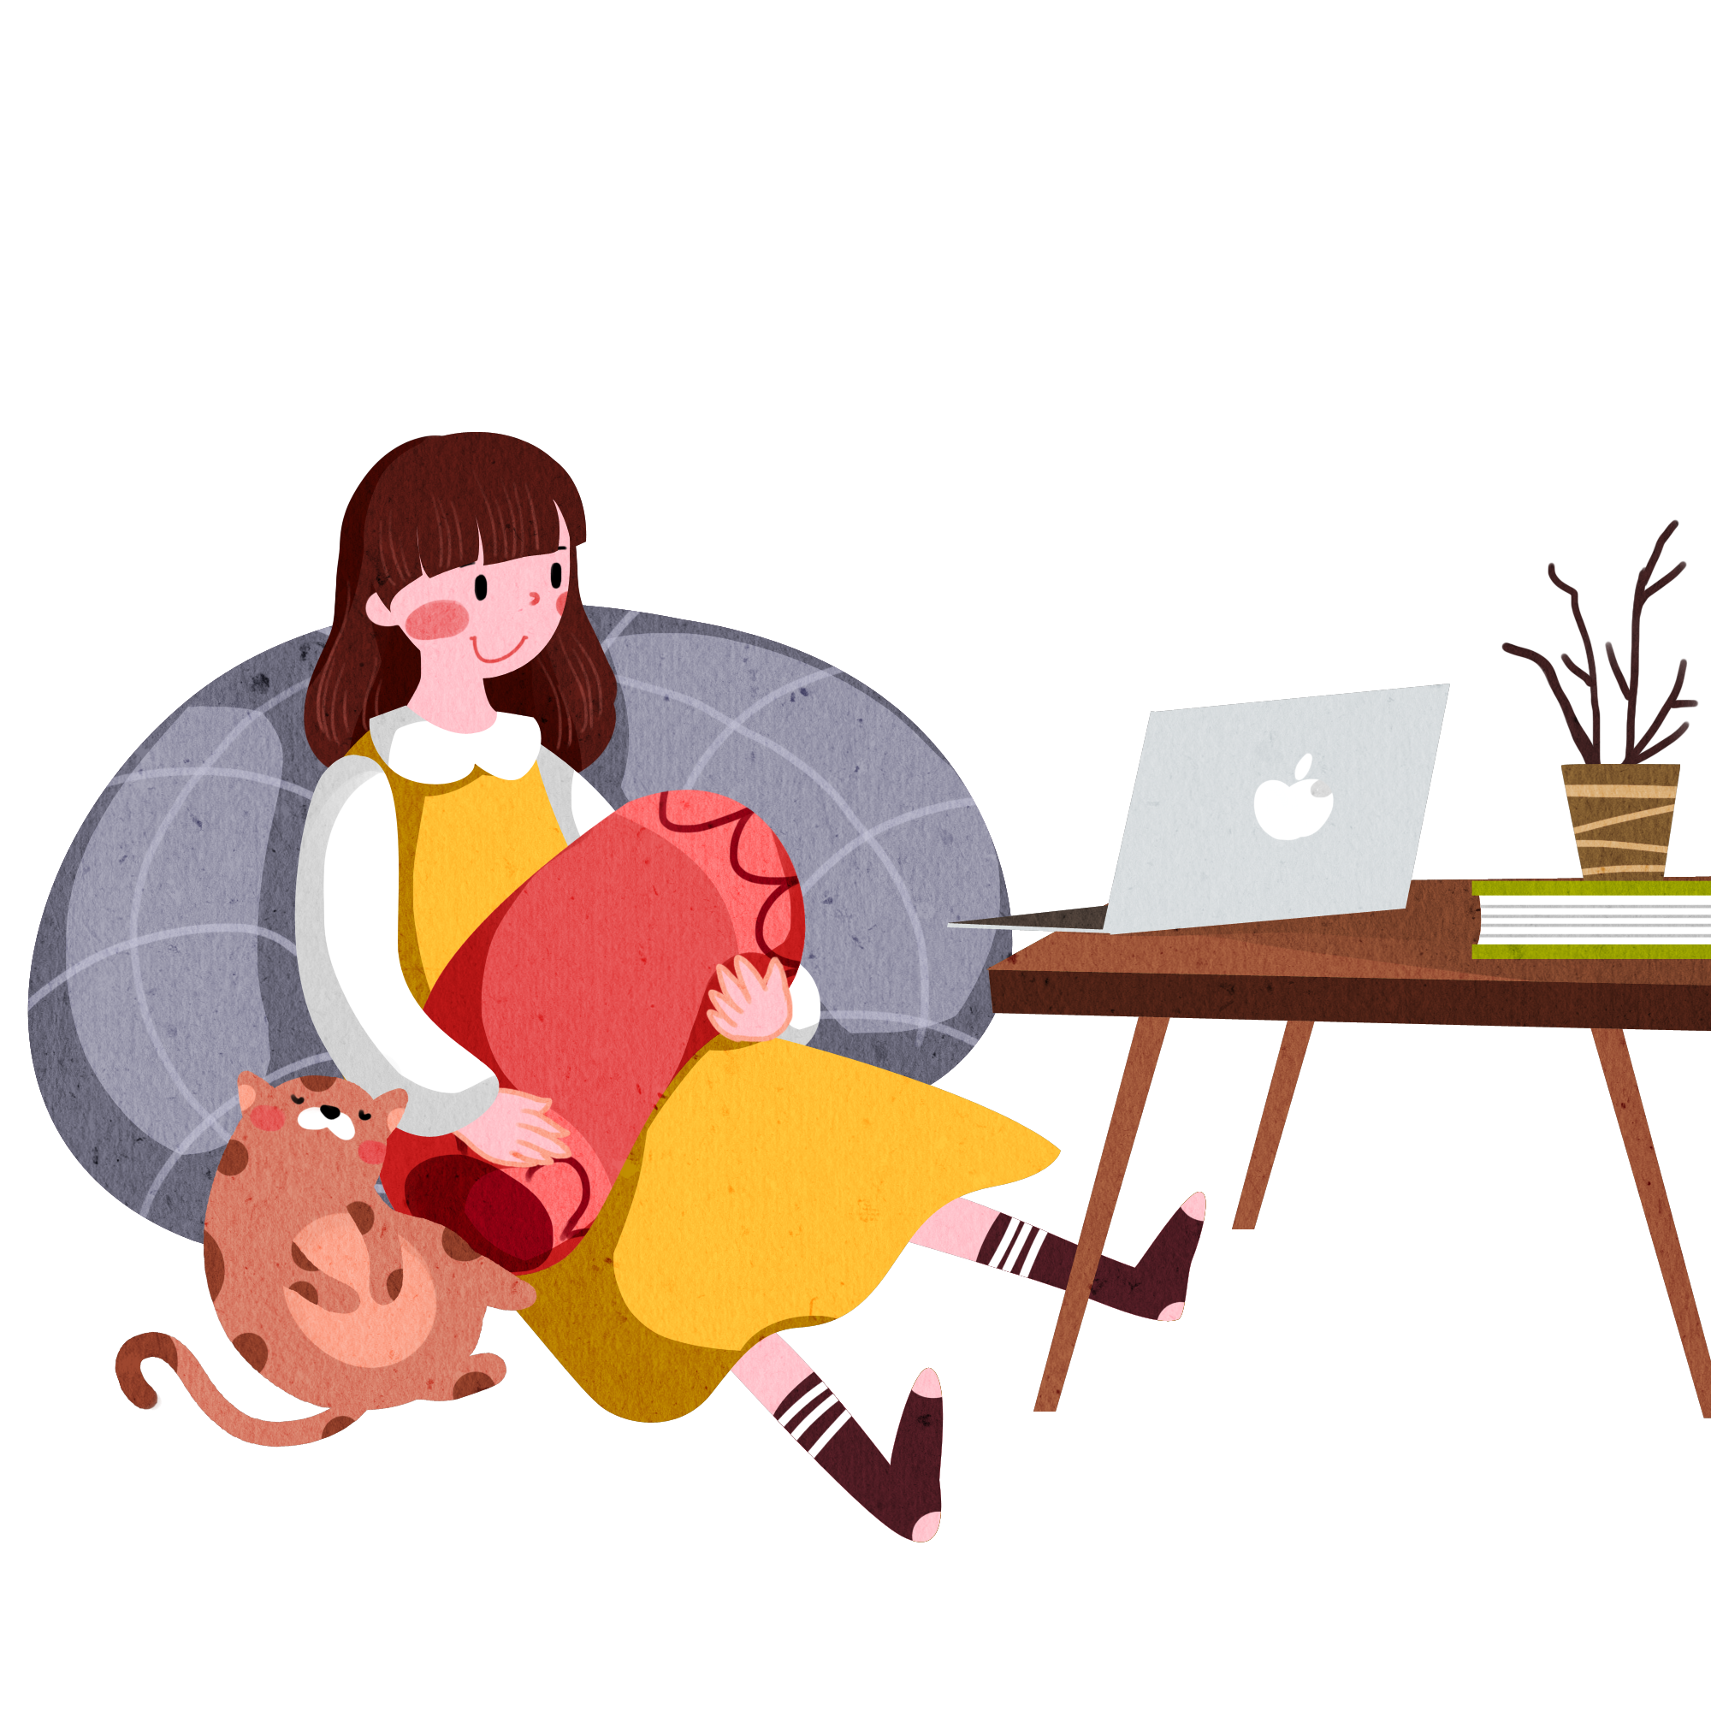
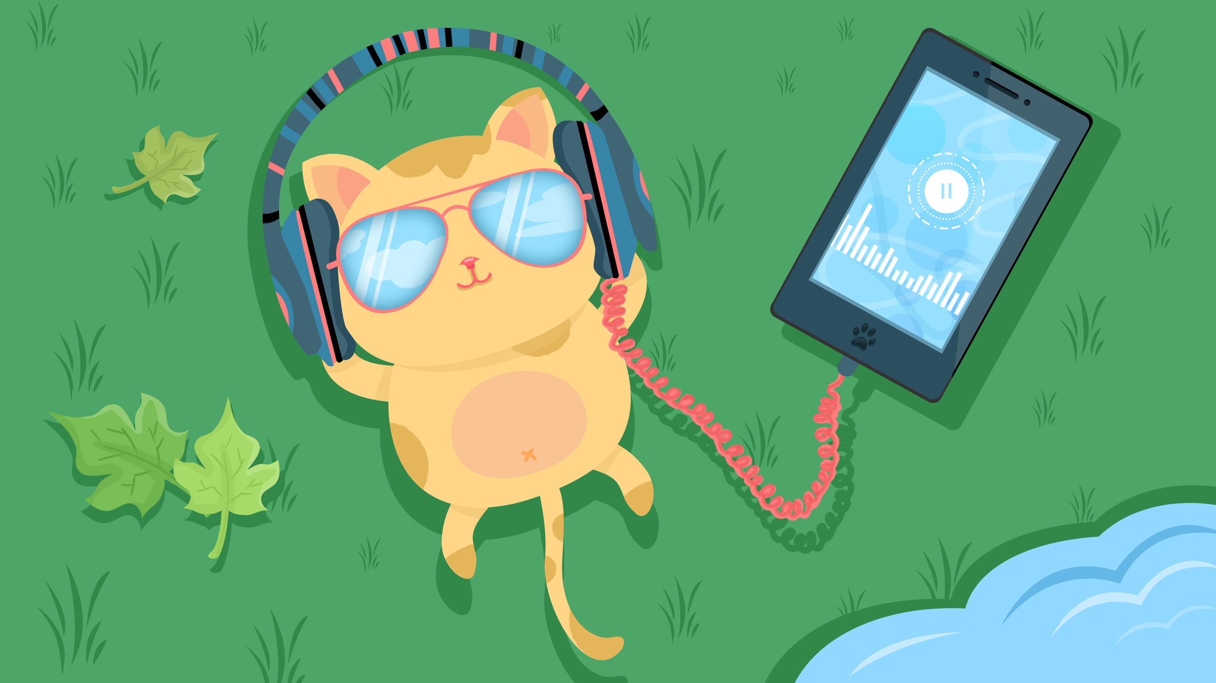
网络上
A: 你常在网络上做什么？
B: 我常在网络上______。

Slide 23
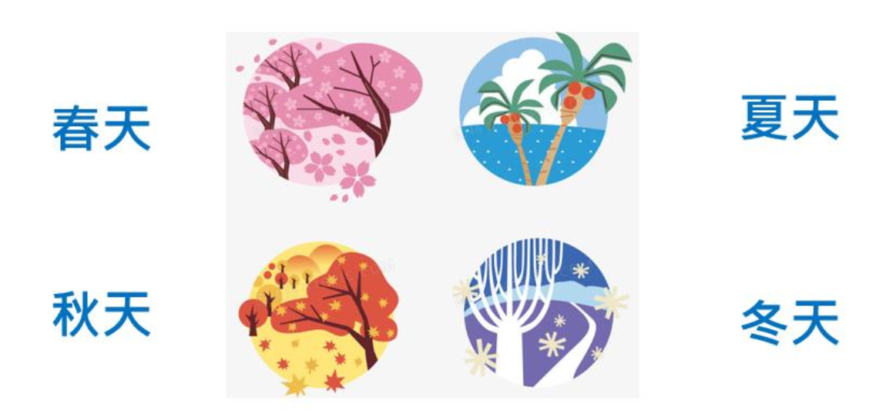
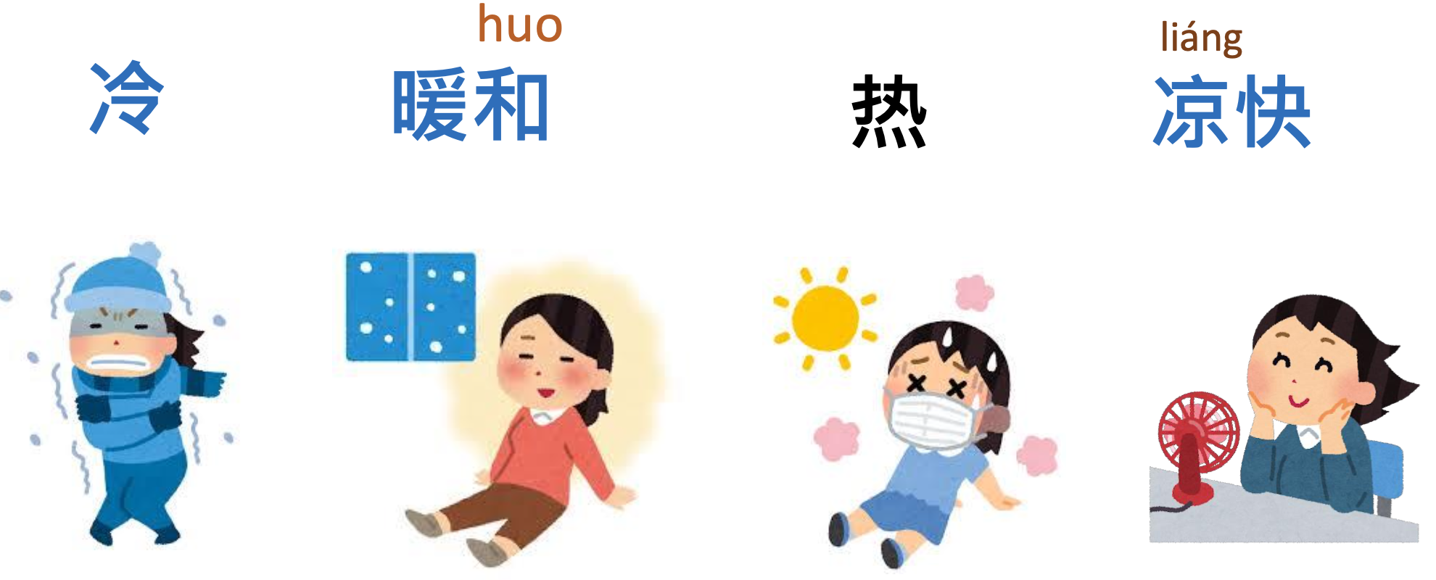
季节
A: 你最喜欢哪个季节？
B: 我最喜欢______。
A: ______怎么样？
B: ______很______ 。

Slide 24
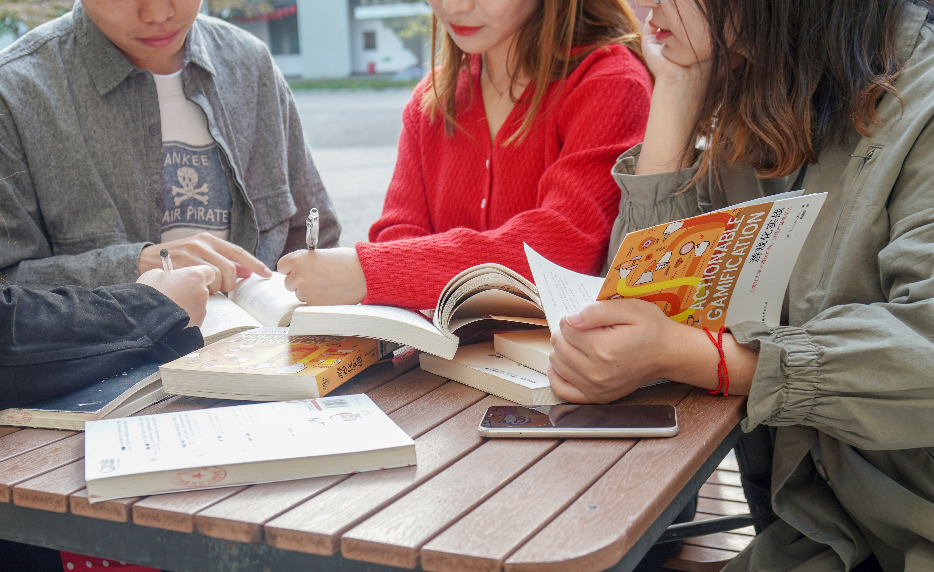
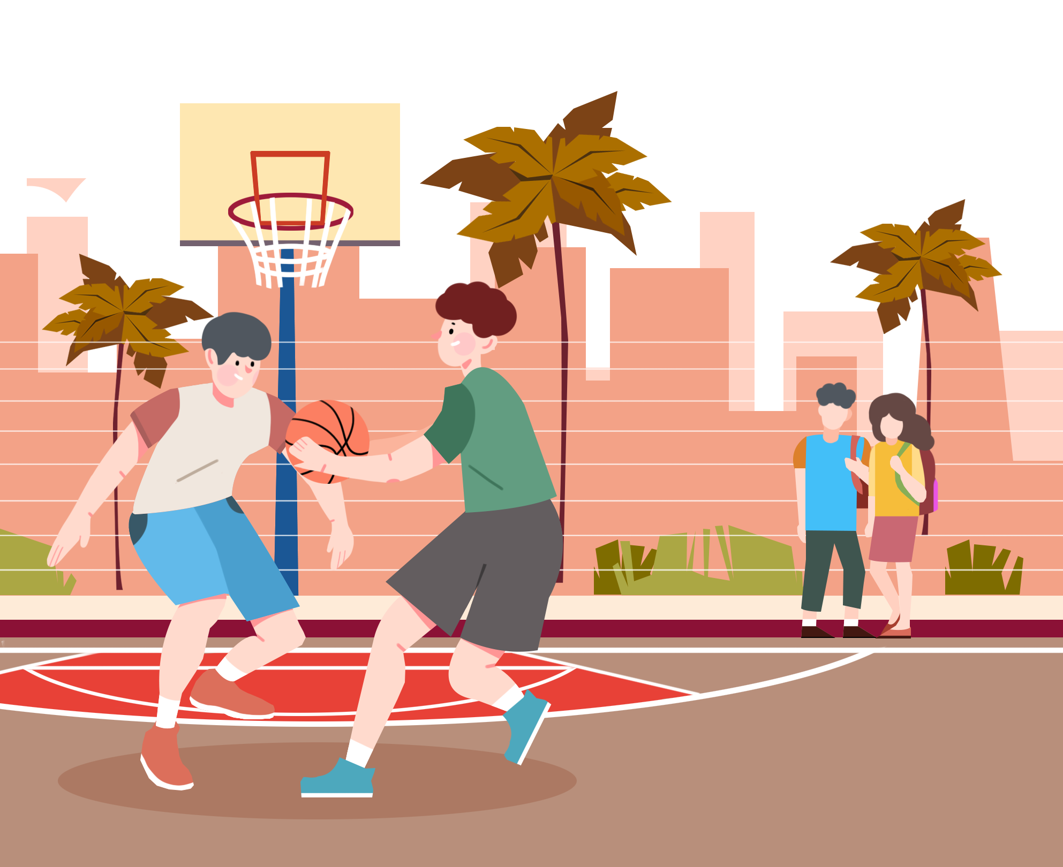
约
学习
打球
他约了朋友一起______。

Slide 25
刚才
現在10:00
9:00
qíng
晴天
雨天
刚才是晴天，现在下雨了。

Slide 26
fēicháng 非常
☹☹
☺☺☺
☺☺☺☺
☺☺☺☺☺
☺☺☺☺☺☺
20%
50%
80%
100%
120%
不好
还好
(还)不错
很好
非常好
chāo jí
你心情怎么样？
超(级)好

Slide 27
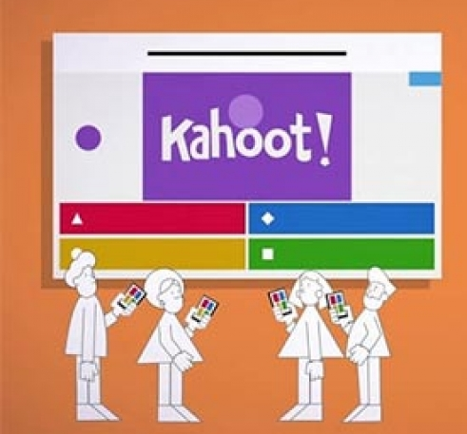
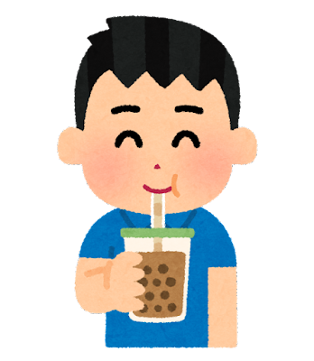
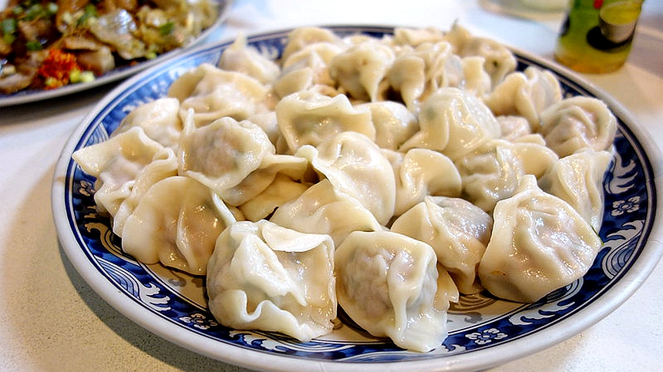
好玩
(超)
好喝
好吃
(超)
(超)
珍珠奶茶很好喝
Kahoot很好玩
中国的饺子很好吃

Slide 28
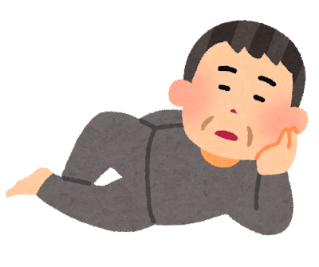
chūqù 出去
-10゜
今天很冷，
我只想在家，不想出去。

Slide 29
zāogāo 糟糕
Sunday | Monday | Tuesday | Wednesday | Thursday | Friday | Saturday
12 | 13 | 14 | 15 | 16 | 17 | 18
这周的天气很糟糕。

Slide 30
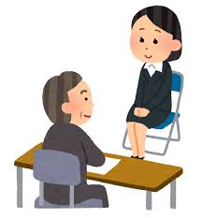
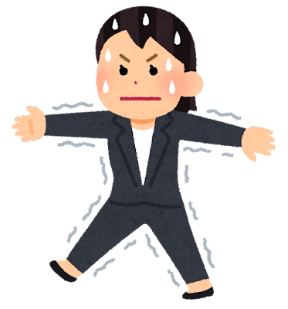
miànshì 面试
她今天有一个工作面试，所以她很紧张。

Slide 31
huíqù 回去
我这周来台湾玩，台湾很暖和。
太好了，你什么时候回来捷克?
我下周三回去。

Slide 32
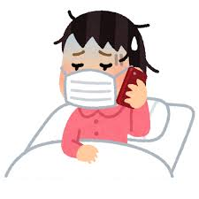
shūfu 舒服
她不舒服，她今天不能去上课。

Slide 33
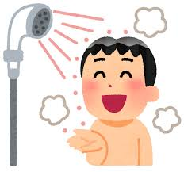
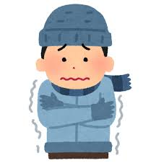
舒服
在冬天洗热水澡很舒服。

Slide 34
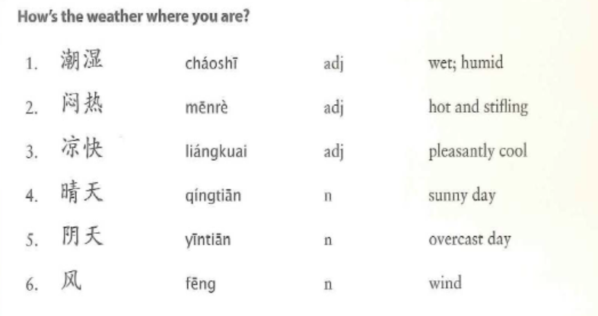

Slide 35
萝卜蹲
游戏规则：
1.学生抽卡获得命名：A.季节 B.面试 C.超级 D.舒服 EFGH......
2.内容：如A同学边做蹲起动作，边说“晴天蹲，晴天蹲，晴天蹲完（B）雨天蹲”，B同学被点到之后也要做蹲起动作，同时说“雨天蹲，雨天蹲，雨天蹲完（X）蹲”，以此类推。
3.如果过程中有同学指出的下一位同学多代表的卡片名字错误，则被淘汰，坚持到最后一位的同学胜利。
目的：旨在练习学生对重点词汇的读音的把握。

Slide 36
迷 宫 游 戏
Maze Game
mí gōng yóu xì
两位同学走迷宫(mí gōng )，走过按钮(àn niǔ ) ，出现句子，对应的同学朗读(lǎng dú )，最后完成对话(duì huà )。
Two students walk through the maze. When walking through the button, the sentence appears. Then the corresponding students read aloud, and finally, they finish the dialogue.

Slide 37
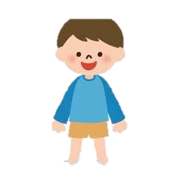
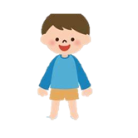
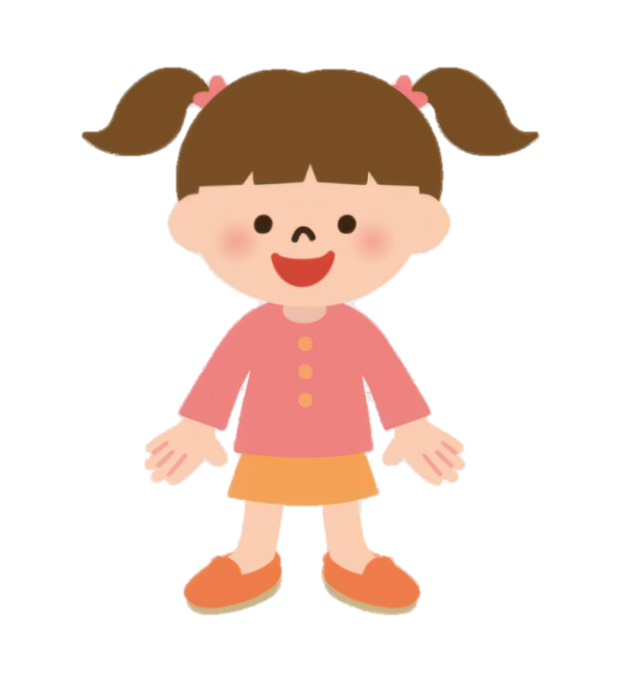
今天下雪了，你想去滑雪吗？
想去是想去，但是今天比昨天冷得多。
明天会比今天暖和一点吗？
天气预报说，明天是晴天。
天气预报说是的。那我们明天去滑雪？
好的，我最喜欢滑雪了。
我也是，我以前不会滑雪，现在学会了。

Slide 38
对话练习
A：今天________了，你想去滑雪吗？
B：想去是_______，但是今天比昨天冷得多。
A：天气预报说，明天是_____。
B：明天会比今天暖和一点吗？
A：天气预报说是的。那我们明天去______？
B：好的，我最喜欢滑雪了。
A：我也是，我以前___________，现在学会了。

